Slide 1
Magneto-Idro-Dinamica
Lezione 1: Fondamenti
Augusto Montisci
DIEE – Univ. of Cagliari - Italy
John Howard- Introduction to Plasma Physics
https://physics.anu.edu.au/prl/intranet/_files/c17/

Slide 2
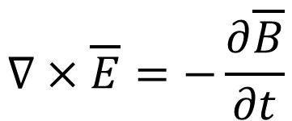

Definizione di Magneto-Idro-Dinamica (MHD)
Interazione tra velocità e campo magnetico
Fluidi Conduttori
Fluidomeccania
Elettromanetismo
MHD
Interazione debole
(laboratorio)
Interazione forte
(astrofisica,…)
$$∇×\overline{E}=−\frac{∂\overline{B}}{∂t}$$
Induzione Elettrica
Forze di Laplace
$$\overline{F}=\overline{j}×\overline{B}$$
Notes:
Con il termine Magneto-Idro-Dinamica, o parlando più in generale, Magneto-Fluido-Dinamica, intendiamo comprendere i fenomeni e i processi che interessano fluidi conduttori soggetti a un campo magnetico. Nella quasi totalità dei casi, il fluido conduttore possiede una certa velocità, dal quale scaturisce l’interazione con il campo magnetico esterno. Il fluido è soggetto a fenomeni di tipo fluidodinamico e magnetico, per cui i modelli che andremo a sviluppare per studiare questi sistemi dovranno necessariamente rappresentare una sintesi tra le equazioni che governano questi due tipi di processo. Il grado di integrazione tra le due fisiche, fluidodinamica ed elettromagnetica, dipende dal cosiddetto Grado di Interazione fra il campo magnetico e il campo di velocità. Quando le intensità di questi due campi sono modeste il livello di interazione è trascurabile, e le due fisiche possono essere trattate indipendentemente l’una dall’altra. Quando i valori di intensità sono sufficientemente elevati, i due campi si influenzano a vicenda, e parliamo di interazione debole, quale quella che possiamo pensare di realizzare in laboratorio. Per intensità della velocità e del campo magnetico molto elevate, l’interazione tra i due campi diventa forte. E’ questo il caso dei fenomeni MHD studiati in astrofisica. Il grado di interazione determina le approssimazioni che possono essere applicate al modello matematico, e che spesso sono necessarie perché il problema sia risolvibile. Vedremo nel seguito come, pur mantenendo la sua validità il modello matematico generale, il contesto di studio specifico si particolarizza per le approssimazioni che possono essere adottate.

Slide 3
Conducibilità dei Plasmi
Materiale | σ [Ω⁻¹m⁻¹]
Acqua Distillata | 10⁻⁴
Elettroliti Deboli | 10⁻⁴ ÷ 10⁻²
Elettroliti Forti | 10⁻² ÷ 10²
Acqua + 25% NaCl (20 °C) | 21.6
Acido Solforico (20 °C) | 73.6
Vetro Fuso (1400 °C) | 10 ÷ 100
Plasmi Freddi (10⁴ K) | 10³
Plasmi Caldi (10⁶ K) | 10⁶
Gas Completamente Ionizzato | 10⁷  T^{3/2}
Metalli Liquidi | 10⁶ ÷ 10⁷
Acciaio (1500 °C) | 0,710⁶
Mercurio (20 °C) | 10⁶
Alluminio (700 °C) | 510⁶
Sodio (400 °C) | 610⁶
Metalli Solidi | 10⁶ ÷ 10⁸
Acciaio (20 °C) | 10⁶
Sodio (20 °C) | 10⁷
Rame (20 °C) | 610⁷
Cfr. Rame vs Conduttori Liquidi
Cfr. Metalli Liquidi vs Plasmi Freddi
Plasmi prodotti con scariche elettriche
  Anisotropie
Conduttore degli Elettroliti e del Vetro Fuso
  Fusione del vetro per induzione
  Ioni di conduzione
Ipotesi:
Fluido Incomprimibile
μ, σ, ν costanti
Metalli
Liquidi
Notes:
La Conducibilità del fluido operativo è la proprietà in assoluto più importante di un sistema MHD. Un fluido conduttore viene detto in generale Plasma. Su questo termine occorre fare una disambiguazione, perché il Plasma è quello che viene definito quarto stato della materia, ed è un gas in cui le particelle sono tutte cariche elementari (protoni ed elettroni). Nel nostro studio intendiamo invece con questo termine qualunque fluido, liquido o gassoso, con una rilevabile conducibilità elettrica. E’ evidente che non si può definire un confine preciso tra fluidi conduttori e non, così come è vero in generale per i solidi. Resta però il fatto che la conducibilità è la proprietà che più di tutte incide sull’interazione tra campo magnetico e velocità, nel senso che quanto più è alta, tanto minori dovranno essere i valori di campo magnetico e velocità necessari perché si instauri un’interazione MHD. In questa tabella sono mostrati alcuni valori di conducibilità di fluidi, conduttori e non, messi a confronto con i valori di conduttori solidi. Osserviamo anzitutto che l’acqua distillata ha una conducibilità estremamente bassa. Infatti, la conduzione della corrente elettrica nell’acqua non è dovuta alle molecole dell’acqua stessa, ma ai Sali in essa disciolti. L’acqua non distillata si può considerare un elettrolita debole, con una conducibilità comunque molto bassa, per quanto possa raggiungere valori di due ordini di grandezza superiori a quello dell’acqua distillata. Si cambia decisamente scala nel caso di elettroliti forti, quali per esempio l’acqua salata e l’acido solforico. Questo spiega perché esistano applicazioni MHD marine, quali pompaggio e propulsione, e non per l’acqua dolce. Muovendoci verso il basso nella tabella, incontriamo plasmi propriamente detti, quali il vetro fuso (1400 °C), plasmi freddi, dove con l’aggettivo «freddi» si intende intorno ai 10 000 K, poi i plasmi caldi, intorno al milione di K, fino ai gas completamente ionizzati, e vediamo che i valori di conducibilità sono via via più elevati. Si vede anche come i gas completamente ionizzati abbiano una conducibilità di gran lunga superiore a quella del rame. Anche i metalli liquidi hanno una conducibilità molto elevata, per quanto inferiore al valore caratteristico dello stesso materiale quando si trova allo stato solido. Per questo motivo si riserva molta attenzione ai metalli liquidi, sia per quanto riguarda i processi produttivi del materiale stesso, sia per l’uso come fluido operativo nei processi di conversione dell’energia. Oltre all’elevata conducibilità, i metalli liquidi presentano il vantaggio di essere incomprimibili, e che proprietà come permeabilità magnetica, conducibilità elettrica e viscosità sono costanti lungo tutto il mezzo, il che porta ad operare importanti semplificazioni del modello

Slide 4
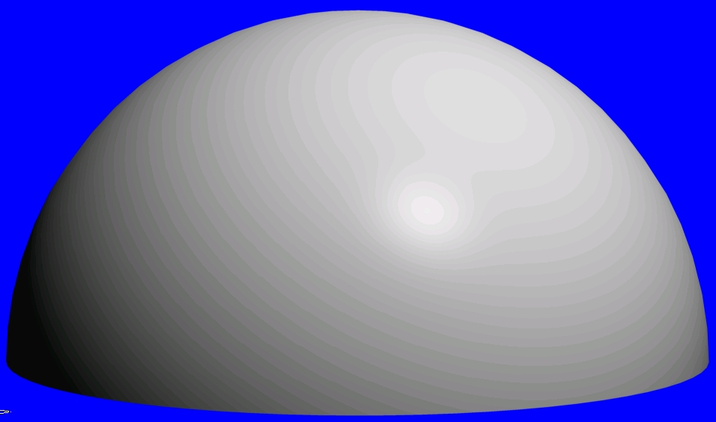
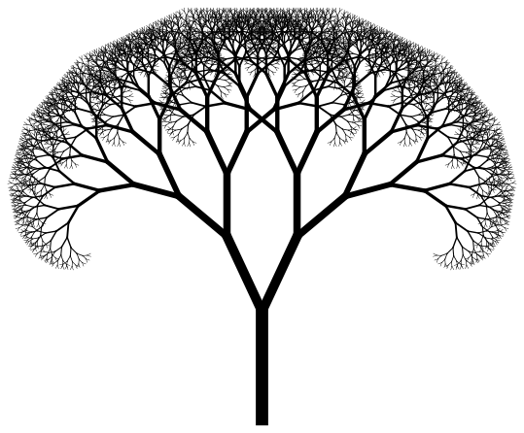
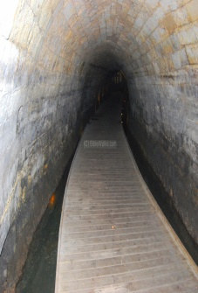
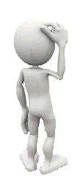
….chiedo tempo, son della razza mia,
per quanto grande sia
il primo che ha studiato
MHD
Notes:
C’è un pericolo dal quale vi devo mettere in guardia: è quello di voler approcciare lo studio della MHD come insieme strutturato di tutte le formulazioni che sono state sviluppate per adattare il modello generale a tutti i singoli casi specifici. Questo è un tipo di approccio che vi sconsiglio non solo per la MHD, ma anche per lo studio di qualunque altra disciplina. Soprattutto, non è questa la strada che hanno seguito quelli che hanno fondato questa scienza, così come avviene sempre. Per quanto possa sembrare un’aberrazione dal punto di vista didattico, di fatto lo sviluppo di una qualunque disciplina procede in modo induttivo, e la visione di insieme si recupera a posteriori, quando si sono ottenuti risultati significativi e ci si volta indietro per formalizzare tali risultati. A seconda della complessità del quadro, la nostra mente fatica ad apprendere procedendo dal generale al particolare. La MHD ha tutti i requisiti per prendere in considerazione questo rischio, vista la pluralità di applicazioni di quello che, almeno nella definizione, è un unico modello di validità generale. Voi avete già la percezione di questo perché avete studiato la Fluidodinamica e l’Elettromagnetismo, separatamente fra loro. Potete quindi immaginare quale possa essere il livello di complessità cui si può arrivare se combiniamo tra loro queste due discipline in un unico modello. Ora, una volta fissati i principi generali, possiamo immaginare che lo studio di una disciplina riguardi in sostanza i metodi e le strategie che possiamo adottare, caso per caso, per piegare un modello generale alla nostra capacità di risolverlo. Quello che intendo è che non esiste un metodo generale che mi possa guidare nella scelta dell’approccio da affrontare nel caso specifico di interesse. È più proficuo, in casi come questo, prendere in esame problemi il più semplici possibile, una specie di porta di servizio per accedere alla disciplina vista nel suo complesso, valutare quanto sia generalizzabile il risultato conseguito, tenere traccia delle approssimazioni e semplificazioni adottate e che, in problemi futuri, potremmo dover rimuovere. È così che possiamo renderci conto, alla fine, che quella che da lontano ci appariva come un sistema impenetrabile di concetti, in realtà è un sistema organizzato di concetti che, partendo da pochi concetti fondamentali, si diramano in una pluralità di applicazioni. Ci sono due dati confortanti che possiamo dedurre da queste considerazioni: la prima è che non siamo costretti a «ingoiare» l’intera cupola per affrontare il singolo problema di nostro interesse; la seconda è che, qualunque sia questo problema, una volta risolto, avremo capitalizzato delle conoscenze che ci potranno tornare utili in diversi contesti, che con quello studiato condividono una parte delle diramazioni.

Slide 5
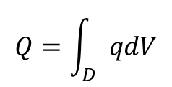
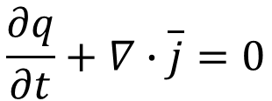


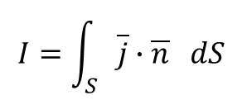
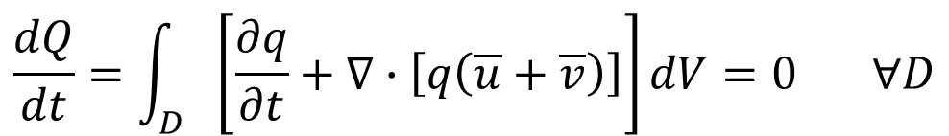





Conservazione della Carica
$$\overline{u}$$
$$\overline{r}$$
P
$$\overline{v}$$
$$Q=\int_{D}{qdV}$$
Carica
$\overline{x}$’
$$\overline{j}=q\left(\overline{u}+\overline{v}\right)$$
Corrente in un punto
$$\overline{x}$$
$$I=\int_{S}{\overline{j}∙\overline{n} dS}$$
Corrente attraverso S
$$\frac{dQ}{dt}=\int_{D}{\left[\frac{∂q}{∂t}+∇∙\left[q\left(\overline{u}+\overline{v}\right)\right]\right]dV}=0 ∀D$$
$$\frac{∂q}{∂t}+∇∙\overline{j}=0$$
$$q≅cost⟹∇∙\overline{j}=0$$
Notes:
Ciò che vi propongo è di scomporre il problema nei suoi elementi fondamentali, prima di combinarli tra loro per costruire una formalizzazione generale. Necessariamente voi possedete già gran parte dei concetti che, successivamente, andremo a combinare per costruire la teoria di questa disciplina. Nondimeno, vi chiedo di poter riprendere in mano anche questi concetti, cioè di non darli per scontati, in modo tale che il discorso d’insieme conservi una maggiore completezza e coerenza, ma al tempo stesso questo ci permette di analizzare concetti noti secondo una prospettiva diversa dal solito, più funzionale ai nostri scopi.
La carica elettrica ci fornisce un esempio importante in questo senso. Varrebbe la pena rivedere anche il concetto di campo, ma per la necessità di contenere i tempi della nostra lezione, siamo costretti a sorvolare sull’argomento. Abbiamo imparato che la carica è la sorgente del campo elettrico, che può assumere due forme, che diciamo positiva e negativa, associate rispettivamente alla «forma» del protone e a quella dell’elettrone, e infine che cariche di uguale segno si respingono, mentre cariche si segno contrario si attraggono. Dal punto di vista macroscopico, possiamo immaginare che la carica sia sempre distribuita con continuità, cioè possiamo fare a meno di considerare distintamente i singoli portatori di carica. Si tratta ovviamente di una scelta del livello di dettaglio con cui analizziamo il sistema, e quindi stiamo già facendo un’importante assunzione, in un certo senso implicita nel fatto che la MHD mutui i concetti della Fluidodinamica. Tratteremo quindi mezzi fluidi in cui vi è una distribuzione continua di densità di carica, e la carica totale contenuta in un volume finito sarà pari all’integrale della densità di carica estesa a tale volume. La corrente elettrica deriva direttamente dal concetto di carica, poiché altro non è che una carica in moto. Così come abbiamo fatto per la carica, parliamo di Densità di Corrente, data dal prodotto della densità di carica per la velocità puntuale del fluido, mentre per aver la corrente che fluisce attraverso una superficie, non dovremo fare altro che integrare la densità di corrente sulla superficie stessa. Facciamo una prima riflessione sulla velocità che dobbiamo prendere in considerazione. In genere, non siamo abituati a distinguere tra velocità assoluta e relativa, perché normalmente abbiamo a che fare con correnti che fluiscono nei conduttori metallici sottoposti ad una differenza di potenziale che in genere hanno costanti di tempo diversi ordini di grandezza inferiori a quelle meccaniche, ma nel nostro percorso avremo a che fare con diverse forme di conduzione elettrica, e in alcuni casi la velocità con cui si muovono le cariche è dello stesso ordine di grandezza del campo di velocità del fluido. Cambiando il valore di velocità, cambia il valore della corrente, per cui dobbiamo considerare il fatto che due osservatori in moto relativo tra loro misurano diversi valori di intensità di corrente nel medesimo punto. Una seconda riflessione riguarda l’interpretazione fisica di grandezze concettualmente diverse, ma che hanno le medesime dimensioni. La densità di corrente esprime la quantità di carica che, in un tempo unitario, attraversa una superficie unitaria. Se noi integriamo la densità di corrente su una superficie otteniamo la corrente che la attraversa, e dimensionalmente il conto torna: si tratta di una quantità di carica nell’unità di tempo. Se, però, la superficie su cui integriamo è chiusa, sebbene dal punto di vista delle dimensioni non cambi niente, non stiamo più ragionando in termini di corrente elettrica, ma di quantità di carica netta che abbandona o entra nel volume. In parole povere, ciò che otteniamo ha sempre le dimensioni di una corrente, ma noi stiamo esaminando aspetti diversi: su una superficie aperta siamo interessati agli effetti del campo magnetico prodotto dal moto delle cariche, su una superficie chiusa stiamo effettuando un bilancio. Qui interviene un’altra importante assunzione della MHD: i processi evolvono con quantità di carica costante, ossia escludiamo fenomeni di ionizzazione o di ricombinazione. Questo ci porta ad affermare che la variazione della quantità di carica contenuta in un volume è sempre uguale a quella che complessivamente attraversa la superficie che delimita lo stesso volume. Questo vale tanto a livello macroscopico che a livello microscopico, tant’è che possiamo affermare che l’uguaglianza a zero vale identicamente in tutti i punti del volume su cui calcoliamo l’integrale per la variazione della carica nel tempo. Se, in più, assumiamo che la quantità di carica interna ad un volume sia costante nel tempo, cioè che non si addensi né si diradi, la sua derivata nel tempo è a sua volta nulla, e perciò è nullo il flusso netto attraverso la superficie che delimita il volume. Come vedete, abbiamo già fatto alcune assunzioni, e ne abbiamo dedotto delle semplificazioni nel modello. Ciò che ci viene richiesto è che teniamo presente sempre quali siano le ipotesi alle base di queste semplificazioni, perché non sempre saranno applicabili. Sul significato della divergenza di un vettore torneremo successivamente.

Slide 6
Rotore e Divergenza
Rotore
Circuitazione
Divergenza
Flusso attraverso una superficie chiusa
Notes:
Abbiamo già incontrato l’operatore divergenza che, come il rotore, è un operatore differenziale spaziale. Al di là della sua espressione formale, che conoscete molto bene, vorrei soffermarmi sul loro significato qualitativo.
Partiamo dal rotore. Consideriamo la circuitazione di un campo vettoriale lungo una linea chiusa. Se il campo in questione è il campo elettrico, la forza ha la stessa giacitura del campo, quindi il prodotto scalare per l’elemento di linea ha le dimensioni di un lavoro per unità di carica. Immaginiamo ora di dividere l’integrale di circuitazione per l’area della superficie che ha la linea come bordo e di mandare al limite questo rapporto fino a quando la linea diventa infinitesima. Tale limite è appunto il rotore, e sarà diverso da zero se localmente il campo elettrico tende a muovere una carica lungo un tragitto chiuso. Se integriamo il rotore su tutta la superficie che poggia sul bordo, otteniamo la circuitazione lungo il bordo della superficie. Possiamo infatti suddividere la superficie in elementi infinitesimi, e per ciascuno di questi calcolare la circuitazione. Le superfici elementari interne hanno i bordi in comune con una superficie adiacente nella quale, adottando sempre lo stesso verso di percorrenza, un lato in comune è percorso con verso opposto, annullando l’effetto complessivo. Gli unici contributi che non si annullano sono quelli sul bordo esterno, perché non sono compensati da celle adiacenti. Da qui deriva il fatto che l’integrale del rotore è pari alla circuitazione sul bordo esterno. Nella nostra trattazione utilizzeremo spesso espressioni analoghe per indicare il rotore e la circuitazione, nel senso che la distinzione deriverà dal contesto.
La divergenza, invece, parte dal flusso del vettore attraverso una superficie chiusa. Se dividiamo questo flusso per la superficie totale, e facciamo tendere a zero il volume entro tale superficie, otteniamo la divergenza. Integrando la divergenza su tutto il volume contenuto entro la superficie, si ottiene il flusso complessivo attraverso la superficie limite. Infatti, ogni volume elementare interno condivide la superficie con altri volumi adiacenti, dove lo stesso flusso risulta entrante per uno dei due volumi e uscente per l’altro, quindi nell’integrale i due contributi si compensano. Gli unici contributi che non si comepensano sono quelli della parte di suerficie esterna. Da qui deriva l’assunto. Nella nostra trattazione, parleremo spesso negli stessi termini sia della divergenza che del flusso attraverso una superficie chiusa.

Slide 7
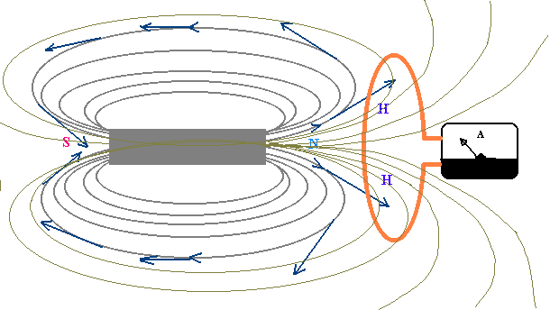
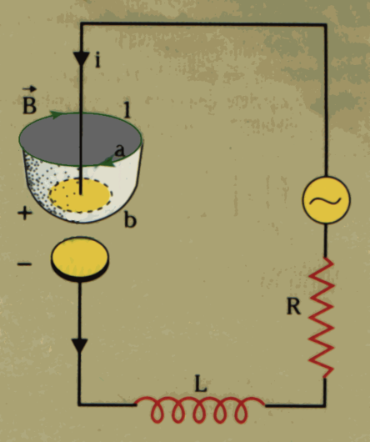
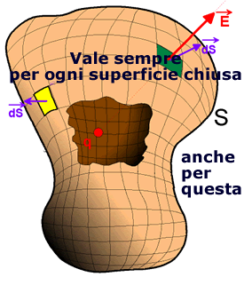
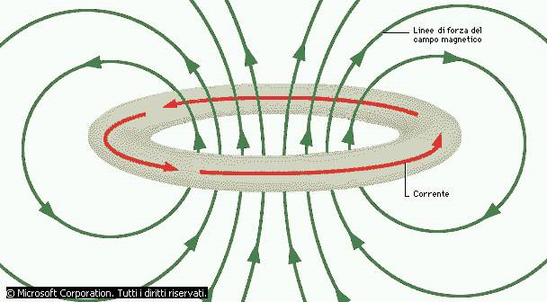
Equazioni di Maxwell
Equazione di Faraday !
Hp: trascurabile …
I
S₂
L
S₁
J, B solenoidali
I
Notes:
Le equazioni di Maxwell rivestono ovviamente un ruolo fondamentale nel nostro discorso. Soprattutto, occorre approfondire bene il loro significato, perché è in base a questo che possiamo procedere con le ipotesi semplificative che via via adotteremo. Questo per anticipare il fatto che molte di questi concetti vi sono già ben noti, ma è necessario che le osserviamo da un punto di vista comune. Anzitutto sulle variabili. Come vedete sono presenti Campi e Sorgenti. I campi sono elettrici (E e D) e magnetici (B e H), le sorgenti generano il campo elettrico (δενσιτ◊ δι χαριχα ρηο) ε ιλ χαμπο μαγνετιχο (δενσιτ◊ δι χορρεντε ϑ). Ιν ρεαλτ◊, λε δυε σοργεντι χηε χομπαιονο εσπλιχιταμεντε νελλε εθυαζιονι νον σονο λε υνιχηε ρεσπονσαβιλι δει χαμπι ελεττριχι ε μαγνετιχι, μα σι τραττα δελλε σοργεντι πρεσεντι λοχαλμεντε. Περ∫, νελ γενεριχο πυντο δελλο σπαζιο ποσσονο εσσερε πρεσεντι χαμπι γενερατι δα σοργεντι λοντανε. ∪ περ χονσερϖαρε λα διμενσιονε ↔λοχαλε≈ δελλε εθυαζιονι χηε σι υτιλιζζανο δυε χαμπι περ δεσχριϖερε σια ιλ χαμπο ελεττριχο χηε ιλ χαμπο μαγνετιχο: υν χαμπο ρενδε ραγιονε δελ φενομενο φισιχο δι χυι σι ρισχοντρα υν εφφεττο μισυραβιλε, θυινδι υνα φορζα (Ε ε Β), λ’αλτρο χαμπο (Η ε Δ) ρενδε χοντο λοχαλμεντε δελλα πρεσενζα δι τυττε λε σοργεντι διστριβυιτε νελ δομινιο.
Πρενδιαμο ορα ιν εσαμε λα στρυττυρα δελλε εθυαζιονι. Ανζιτυττο ριλεϖιαμο χηε χ’⎝ υνα σιμμετρια, αλμενο δαλ πυντο δι ϖιστα φορμαλε: δυε εθυαζιονι φορνισχονο λ’εσπρεσσιονε δι υν ροτορε, λε αλτρε δυε δι υνα διϖεργενζα. Αλτρα χοσα, περ∫, ⎝ ιλ σιγνιφιχατο. ςεδιαμο ινφαττι χηε λα Ι ε α Ις δεσχριϖονο προπριετ◊ φισιχηε δει χαμπι, ε νον α χασο χοινϖολγονο προπριο ι δυε χαμπι (Ε ε Β) χολλεγατι αλλα φορζα. Ινϖεχε, λα ΙΙ ε λα ΙΙΙ νον δεσχριϖονο υν φενομενο ρισχοντραβιλε σπεριμενταλμεντε, μα σερϖονο ιν ρεαλτ◊ περ δεφινιρε ι δυε χαμπι (Δ ε Η) χολλεγατι αλλε σοργεντι. Αναλιζζιαμο πι⎤ ιν δετταγλιο θυεστε δυε εθυαζιονι. Νοτιαμο χηε ν⎡ ιλ χαμπο Η ν⎡ ιλ χαμπο Δ σονο δεφινιτι ιν μοδο εσπλιχιτο, μα αττραϖερσο υν οπερατορε διφφερενζιαλε ϖαλυταβιλε λοχαλμεντε. Νον σαρεββε ινφαττι ποσσιβιλε λεγαρε ιλ ϖαλορε δι Η ε Δ, χηε διπενδονο δα τυττε λε σοργεντι πρεσεντι νελ δομινιο, αλλε σολε σοργεντι λοχαλι, θυαλι σονο θυελλε χηε χομπαιονο νελλε εθυαζιονι. ∪ ινϖεχε ποσσιβιλε σταβιλιρε θυαλε σια λ’εφφεττο συλ χαμπο δι υνα σοργεντε λοχαλε. Πι⎤ σπεχιφιχαταμεντε, λα ΙΙΙ εθυαζιονε χι διχε χηε λα διϖεργενζα δελ χαμπο Δ, δεττο δενσιτ◊ δι φλυσσο ελεττριχο, ⎝ παρι αλλα δενσιτ◊ δι χαριχα λοχαλε, μεντρε ιλ ροτορε δελ χαμπο μαγνετιχο Η ⎝ παρι αλλα δενσιτ◊ δι χορρεντε τοταλε. ςαλυτιαμο πι⎤ ιν δετταγλιο λα ΙΙ εθυαζιονε, δοϖυτα αδ Αμπ⎡ρε, χηε δεφινισχε ιλ χαμπο μαγνετιχο Η. Α σεχονδο μεμβρο αββιαμο δυε αδδενδι, ιλ πριμο λεγατο αλλε χορρεντι λιβερε, χιο⎝ χαριχηε ιν μοϖιμεντο, μεντρε ιλ σεχονδο ⎝ λεγατο αλλα ϖαριαζιονε νελ τεμπο δελ χαμπο Δ. Ιλ μοτιϖο περ χυι δοββιαμο τενερε χοντο δι θυεστο τερμινε ⎝ χηε ιντερναμεντε αλ μεζζο ποσσονο εσσερε πρεσεντι μολεχολε χηε νον σονο λιβερε δι μυοϖερσι, μα χομυνθυε σονο σογγεττε αλλα φορζα δι αττραζιονε δελ χαμπο ελεττριχο. Ιν υν διελεττριχο σοττοποστο α υν χαμπο ελεττριχο, λε μολεχολε δι πολαριζζανο, χιο⎝ περδονο λα λορο σιμμετρια ε σι τρασφορμανο ιν υν διπολο ελεττριχο. Σε ιλ χαμπο αππλιχατο χαμβια νελ τεμπο, ανχηε λα πολαριζζαζιονε σι μοδιφιχα, ριδιστριβυενδο λα νυϖολα δι ελεττρονι ιντορνο αγλι ατομι. Θυεστο σποσταμεντο δι χαριχηε ⎝ υνα χορρεντε α τυττι γλι εφφεττι, ε ιν θυαντο ταλε γενερα υν χαμπο μαγνετιχο. Λα ποσσιβιλιτ◊ δι αϖερε υνα χορρεντε διπενδε θυινδι δαλ φαττο χηε ιλ χαμπο αππλιχατο ϖαρι νελ τεμπο, εδ ⎝ θυεστα λα ραγιονε περ χυι χομπαρε ιλ τερμινε δι δεριϖατα. Θυεστο τερμινε χηιαρισχε ανχηε υν αλτρο ασπεττο. Θυανδο χαλχολιαμο ιλ ροτορε δι Η χι ριφεριαμο αδ υν περχορσο χηιυσο, μα νον σπεχιφιχηιαμο θυαλε δεββα εσσερε λα συπερφιχιε αττραϖερσατα δαλλε χορρεντι πρεσεντι α ΙΙ μεμβρο ε χηε ηα ταλε λινεα χομε βορδο. Θυεστο σιγνιφιχα χηε λ’εθυαζιονε δεϖε εσσερε σεμπρε ϖαλιδα, α πρεσχινδερε δαλλα παρτιχολαρε συπερφιχιε αττραϖερσατα δαλλα χορρεντε. Σε ορα οσσερϖιαμο ιλ χιρχυιτο ιν φιγυρα, ιν ρεγιμε σινυσοιδαλε, χονσιδερανδο ιλ περχορσο χηιυσο αττορνο αλ φιλο, οττερρεμο υν ροτορε δι Η παρι αλλα χορρεντε χηε πασσα νελ φιλο, μα σε πρενδιαμο λα συπερφιχιε χηε ηα λο στεσσο βορδο ε χηε πασσα τρα λε δυε αρματυρε δελ χαπαχιτορε, χι αχχοργιαμο χηε νον χ’⎝ αλχυνα χορρεντε λιβερα χηε λα αττραϖερσα. Λ’εθυαζιονε ⎝ χομυνθυε ϖαλιδα γραζιε αλ τερμινε χον λα δεριϖατα δελ χαμπο Δ, χηε πρενδε ιλ νομε δι Χορρεντε δι Σποσταμεντο.
ςεδιαμο ορα πι⎤ ιν δετταγλιο λα Ι ε λα Ις εθυαζιονε. Λα πριμα ⎝ λα Λεγγε δι Φαραδαψ−Λενζ, ο λεγγε δελλ’ινδυζιονε, ε δεσχριϖε ιλ φενομενο αλλα βασε δι θυαλυνθυε μαχχηινα ελεττριχα. Ιν σοστανζα, χι διχε χηε σε ϖι ⎝ υνα ϖαριαζιονε νελ τεμπο δελ χαμπο δι ινδυζιονε μαγνετιχα Β, ιλ χαμπο ελεττριχο νον ⎝ πι⎤ ιρροταζιοναλε, νελ σενσο χηε ⎝ ιν γραδο δι μυοϖερε υνα χαριχα λυνγο υν περχορσο χηιυσο, χομε λα σπιρα δι υνα βοβινα. Λα Τεορια δει Χιρχυιτι ασσυμε χηε ι τερμινι δεριϖατι ρισπεττο αλ τεμπο νελλα Ι ε νελλα ΙΙ εθυαζιονε σιανο τρασχυραβιλι. Σι τραττα, ιν ρεαλτ◊, δι υν αχχοργιμεντο χηε χι περμεττε δι σεμπλιφιχαρε λα τρατταζιονε δει προβλεμι, δισαχχοππιανδο λο στυδιο δελ χιρχυιτο δα θυελλο δει χομπονεντι. Ινφαττι, υνα δελλε ασσυνζιονι φονδαμενταλι νελλο στυδιο δει χιρχυιτι ⎝ χηε λα συπερφιχιε λιμιτε δει χομπονεντι νον ποσσα εσσερε αττραϖερσατα, περχι∫ χονσιδεραζιονι χομε θυελλε χηε αββιαμο φαττο, δι συπερφιχι χηε πασσανο τρα λε αρματυρε δελ χαπαχιτορε ο δι ινδυζιονε μαγνετιχα αλλ’ιντερνο δι υνα μαχχηινα ελεττριχα νον ριεντρανο νελλα Τεορια δει Χιρχυιτι, χηε χονσιδερα ι χομπονεντι σολο χομε εθυαζιονι χαραττεριστιχηε χηε λεγανο τρα λορο λε τενσιονι ε λε χορρεντι αι τερμιναλι εστερνι. Ανχηε χον θυεστα ιποτεσι, ι τερμινι δεριϖατι ρισπεττο αλ τεμπο νελλε πριμε δυε εθυαζιονι ποτρεββερο ιν χερτι χασι εσσερε νον τρασχυραβιλι. Λα Τεορια δει Χιρχυιτι ασσυμε ινϖεχε χηε θυεστι τερμινι σιανο τρασχυραβιλι, περχι∫ ιλ χαμπο ελεττριχο ⎝ ιρροταζιοναλε, δα χυι ιλ πρινχιπιο δι Κιρχηηοφφ συλλε τενσιονι, ε ιλ ροτορε δι Η ⎝ παρι αλλα σολα δενσιτ◊ δι χορρεντε, δα χυι δεριϖα ιλ πρινχιπιο δι Κιρχηηοφφ συλλε χορρεντι. Ινφαττι, υνα συπερφιχιε χηιυσα πυ∫ εσσερε σεμπρε διϖισα ιν δυε παρτι χηε ηαννο ιλ μεδεσιμο βορδο. Ιλ ροτορε χαλχολατο λυνγο ταλε βορδο ⎝ παρι αλλα χορρεντε χηε αττραϖερσα θυαλυνθυε συπερφιχιε δελιμιτατα δα θυεστα λινεα, θυινδι ανχηε λε δυε παρτι ιν χυι αββιαμο διϖισο λα συπερφιχιε χηιυσα. Ιν δεφινιϖα, λα χορρεντε εντραντε ⎝ υγυαλε αλλα χορρεντε υσχεντε, οππυρε ιν φορμα λοχαλε, λα διϖεργενζα δελλα δενσιτ◊ δι χορρεντε ⎝ νυλλα (σολενοιδαλιτ◊). Νοτιαμο χηε ιλ χαμπο δι ινδυζιονε μαγνετιχα γοδε δελλα στεσσα προπριετ◊, μα ιν θυεστο χασο νον ⎝ χονσεγυενζα δι υν’αππροσσιμαζιονε: ιλ χαμπο δι ινδυζιονε μαγνετιχα ⎝ σεμπρε σολενοιδαλε.

Slide 8
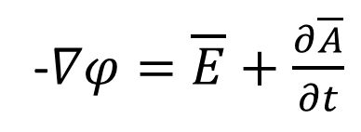

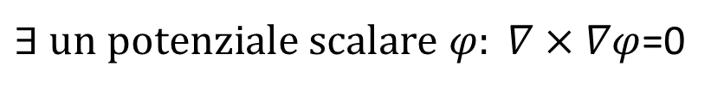
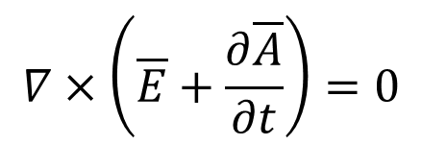
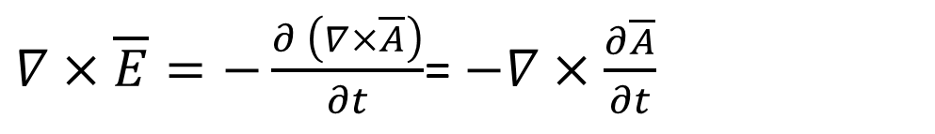
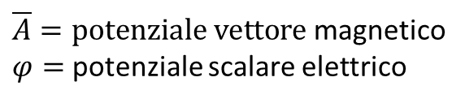
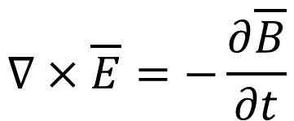
Potenziali
$$\overline{B}=∇×\overline{A}$$
$∇×\overline{E}=−\frac{∂ \left(∇×\overline{A}\right)}{∂t}$= $−∇×\frac{∂\overline{A}}{∂t}$
$$∇×\overline{E}=−\frac{∂\overline{B}}{∂t}$$
$$∇×\left(\overline{E}+\frac{∂\overline{A}}{∂t}\right)=0$$
$\overline{A}=\text{potenziale} \text{vettore}$ magnetico
$φ=$ potenziale scalare elettrico
$∃ \text{un} \text{potenziale} \text{scalare} φ: ∇×$ $∇φ$=0
-$∇φ=\overline{E}+\frac{∂\overline{A}}{∂t}$
Notes:
Di norma, il calcolo dei campi elettrici e magnetici si svolge attraverso i potenziali. Il campo elettrostatico è irrotazionale, il che implica che possiamo definire un potenziale scalare. Questa possibilità cade nel caso di campi rotazionali, quali il campo magnetico, o il campo elettrico in presenza di un campo magnetico variabile. Per definire un potenziale anche per questi due campi, definiamo anzitutto il potenziale vettore A. Questo è definito come il campo il cui rotore è pari al campo di induzione magnetica B. Possiamo sostituire questa espressione nell’equazione di Faraday, e scambiano l’ordine di derivazione, otteniamo che il rotore di E è pari al rotore del potenziale vettore cambiato di segno. Portando tutto allo stesso membro e mettendo in evidenza l’operazione di derivazione, arriviamo a definire un nuovo campo vettoriale, dato dalla somma di due termini, che ha la proprietà, al pari del campo elettrostatico, di essere irrotazionale. Possiamo quindi definire un potenziale scalare, il cui gradiente è pari alla somma del campo elettrico e della derivata rispetto al tempo del potenziale vettore A. Come si vede, nel caso statico, l’espressione è quella che conosciamo dall’Elettrostatica.

Slide 9
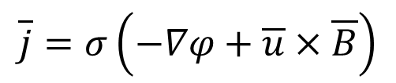

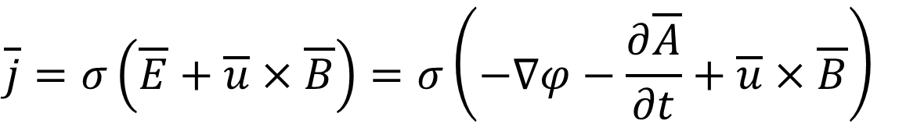
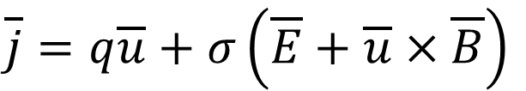

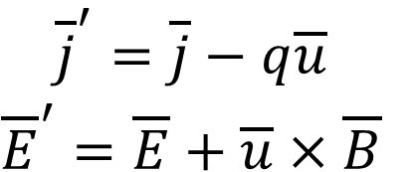

Legge di Ohm
$$\overline{j}=σ\overline{E}$$
conducibilità
$$\overline{u}$$
$$\overline{r}$$
P
$$\overline{v}$$
Liquidi in movimento
$$\overline{j}′=σ\overline{E}′$$
$\overline{x}$’
$$\overline{x}$$
$$\begin{matrix}{\overline{j}}^{′}=\overline{j}−q\overline{u} \\ {\overline{E}}^{′}=\overline{E}+\overline{u}×\overline{B}\end{matrix}$$
$$\overline{j}=q\overline{u}+σ\left(\overline{E}+\overline{u}×\overline{B}\right)$$
trascurabile
$$\overline{j}=σ\left(\overline{E}+\overline{u}×\overline{B}\right)=σ\left(−∇φ−\frac{∂\overline{A}}{∂t}+\overline{u}×\overline{B}\right)$$
A
N
S
diff. Pot.le
f.e.m. dovute al moto in B
$$\overline{j}$$
f.e.m. indotta dalle cariche
B
$$\overline{j}=σ\left(−∇φ+\overline{u}×\overline{B}\right)$$
Notes:
Possiamo a questo punto estendere l’espressione della legge di Ohm che abbiamo imparato a conoscere dalla Teoria dei Circuiti. Partiamo dall’equazione già nota, espressa in termini di densità di corrente, che sarà pari al prodotto della conducibilità per il campo elettrico. Nel caso il mezzo sia in movimento, dobbiamo prendere in considerazione le trasformate di Lorentz, che trasformano sia il valore della corrente che quello del campo elettrico. Per effetto del moto del liquido, la corrente si riduce di un termine proporzionale alla velocità del mezzo, normalmente trascurabile, mentre al campo elettrico dobbiamo sommare un termine che dipende dalla velocità del campo B. Sostituendo le espressioni di j’ ed E’, otteniamo che la corrente è pari alla somma di due contributi, il primo dovuto al moto di trascinamento delle cariche, e uno dovuto agli effetti del campo elettrico complessivo, pari alla somma di un campo elettrico in senso stretto e al campo indotto dal moto del fluido. Richiamando l’espressione del potenziale nel caso di campi variabili, otteniamo l’espressione finale della legge di Ohm adattata ai sistemi MHD, dove in luogo del campo elettrico compaiono ora tre termini: uno è il gradiente del potenziale scalare, uno è la f.e.m. indotta dal moto delle cariche, e una è ancora la f.e.m. dovute al moto del fluido. Vediamo in figura un esempio di applicazione. Si tratta di un condotto rettilineo con sezione qualunque all’interno del quale scorre un fluido conduttore e all’esterno ha due espansioni polari che generano un campo magnetostatico. Il flusso è stazionario, quindi non è presente il termine legato alla derivata nel tempo del potenziale vettore. La corrente è solenoidale, cioè deve seguire linee di flusso chiuse, ma vicino alle pareti , per effetto dello strato limite, la velocità del mezzo diminuisce, e con essa la f.e.m. indotta dal campo magnetico esterno. Allora, perché sia garantita la continuità delle linee di corrente al centro e nelle pareti, cioè per far sì che il termine tra parentesi si mantenga costante in tutti i punti della parete, è necessario che in prossimità delle pareti si instauri un gradiente del potenziale. Questo dà luogo in generale ad una differenza di potenziale tra i punti A e B in figura, il cui valore dipenderà, oltre che dai parametri del fluido e del suo moto, dalla conducibilità della parete. Se, infatti, la corrente ha la possibilità di chiudersi nella parete oltre che nel fluido, il gradiente del potenziale che garantisce la solenoidalità della corrente sarà minore di quello che si ha nel caso di parete isolante. Al limite, se la resistività della parete è trascurabile rispetto a quella del fluido, non si instaurerà alcun gradiente del potenziale.

Slide 10
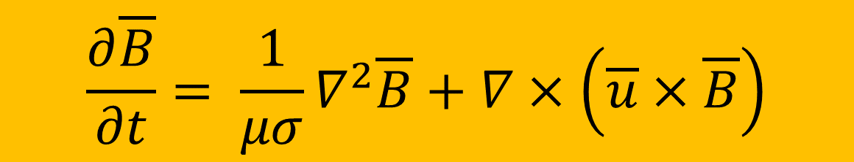



Equazione dell’Induzione
$$\overline{j}=σ\left(\overline{E}+\overline{u}×\overline{B}\right)$$
Legge di Ohm
$$\overline{j}=∇×\overline{H}=\frac{1}{μ}∇×\overline{B}$$
Legge di Ampére
$$∇×\overline{E}=−\frac{∂\overline{B}}{∂t}$$
Legge di Faraday
$$∇×\overline{j}=\frac{1}{μ}∇×∇×\overline{B}=\frac{1}{μ}\left[∇ \left(∇∙\overline{B}\right)−∇^{2}\overline{B}\right]=σ\left(∇×\overline{E}+∇×\overline{u}×\overline{B}\right)= σ\left[−\frac{∂\overline{B}}{∂t}+∇×\left(\overline{u}×\overline{B}\right)\right]$$
$$\frac{∂\overline{B}}{∂t}= \frac{1}{μσ}∇^{2}\overline{B}+∇×\left(\overline{u}×\overline{B}\right)$$
Notes:
Disponiamo, a questo punto, di tutti gli elementi per arrivare alla formulazione dell’Equazione dell’Induzione, tramite la quale teniamo conto della componente elettromagnetica delle equazioni MHD. Partiamo dalla legge di Ohm, come l’abbiamo appena ricavata, e consideriamo al tempo stesso il legame tra la corrente e il campo magnetico H, stabilito dalla legge di Ampére, e per il tramite di H, il legame con B, dove comparirà la permeabilità magnetica mu che caratterizza il mezzo. Come spesso avviene nella MHD, possiamo assumere che sia nulla la corrente di spostamento, per cui il rotore di H è pari alle sole correnti libere. Se applichiamo il rotore alla legge di Ampére, otteniamo che il rotore della densità di corrente è pari al rotore del rotore del campo B. Si può dimostrare che il doppio rotore è pari alla somma di due termini, pari al gradiente della divergenza meno il laplaciano. Tenuto conto della solenoidalità del campo B, solo il laplaciano è diverso da zero. Considerando la legge di Ohm, il rotore di j è pari al prodotto della conducibilità per il rotore dei due vettori entro parentesi. Prendendo in considerazione la legge di Faraday possiamo sostituire il rotore di E dentro la parentesi. Otteniamo un’unica equazione dove compaiono il campo B come unica variabile elettromagnetica, e la velocità del mezzo u, come unica variabile fluidodinamica.

Slide 11
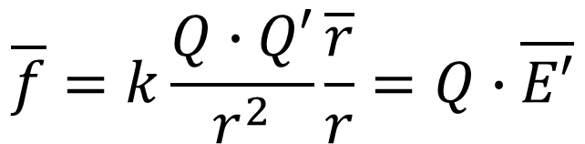





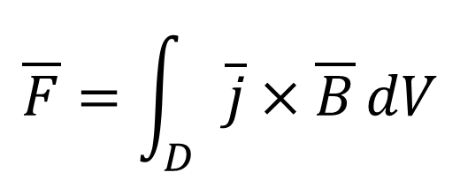

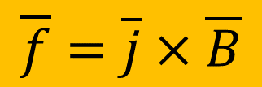

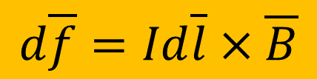
Forze di Laplace
$$Q$$
$$\overline{r}$$
$$Q′$$
$$\overline{f}=k\frac{Q∙Q′}{r^{2}}\frac{\overline{r}}{r}=Q∙\overline{E′}$$
$$\overline{f}$$
$$\overline{f′}$$
${\overline{E}}^{′}=\overline{E}+\left(\overline{u}+\overline{v}\right)×\overline{B}⇒\overline{f}=Q\left[\overline{E}+\left(\overline{u}+\overline{v}\right)×\overline{B}\right]$=$Q\overline{E}+\overline{j}×\overline{B}$
$$\overline{F}=\int_{D}{\overline{j}×\overline{B}}dV$$
$$\overline{f}=\overline{j}×\overline{B}$$
$$dl$$
$$I$$
$$d\overline{f}=Id\overline{l}×\overline{B}$$
Notes:
Facciamo ora un importante passo nel nostro sviluppo, perché prendiamo in considerazione il legame tra i campi di natura elettrica e magnetica e le forze che questi determinano. Prendiamo in considerazione due cariche Q e Q’, in moto relativo tra loro. La forza che ognuna delle due cariche esercita sull’altra è data dalla legge di Coulomb. Se esplicitiamo la carica Q e accorpiamo tutti gli altri fattori in un unico termine E’, tale termine ha le dimensioni di un campo elettrico. Tale campo elettrico, come abbiamo già visto in precedenza, è dato da un contributo elettrostatico E e da un termine di induzione, pari al prodotto vettoriale della velocità relativa e del campo magnetico B. Sostituendo questo termine nell’espressione della forza, ricaviamo due contributi, uno di natura elettrostatica, l’altro di natura magnetica, quest’ultimo pari al prodotto vettoriale della densità di corrente per il campo di induzione magnetica B. Tra le assunzioni più comuni della MHD vi è quella di considerare fluidi neutri, pur se conduttori, cioè con un numero di cariche positive uguale a quello delle cariche negative. Assumendo anche in questo caso tale ipotesi, il termine elettrostatico sparisce. Dovremo avere cura di tenere presente questa approssimazione, perché vedremo delle applicazioni in cui non è valida. La forza in questo caso è limitata al contributo magnetico, ed è sempre ortogonale tanto alla corrente quanto al campo magnetico. Quando parliamo di forza locale, o esercitata sulla singola carica, parliamo di forze di Lorentz. Integrando sul volume di interesse, otteniamo la forza risultante esercitata su tale volume. Parliamo in questo caso di forza di Laplace. Questo calcolo ha un’applicazione immediata sui conduttori percorsi da corrente immersi in un campo magnetico. Possiamo calcolare il contributo alla forza esercitata su un elemento lineare del cavo di lunghezza dl. Per questo elemento, il prodotto della carica per la velocità è pari all’intensità di corrente che attraversa il cavo, moltiplicato per la lunghezza dell’elemento di filo. Otteniamo così la forza agente sull’elemento di cavo. Integrando su tutto l’avvolgimento, otteniamo la forza complessivamente esercitata su di esso.

Slide 12

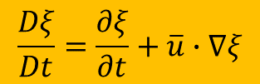

Fluido-Meccanica
Punto di vista Euleriano:
Volume Fisso
$$\frac{∂ξ}{∂t}:$$
Derivata della grandezza$ξ$ rispetto al tempo
Punto di vista Lagrangiano (Derivata Totale o Materiale):
Massa Elementare Mobile
$ξ\left(t+Δt\right)=ξ\left(t\right)+\frac{∂ξ}{∂t}Δt+\frac{∂ξ}{∂x}\frac{∂x}{∂t}Δt+\frac{∂ξ}{∂y}\frac{∂y}{∂t}Δt$ $+\frac{∂ξ}{∂z}\frac{∂z}{∂t}Δt$
$\lim_{Δt→0}{\frac{ξ\left(t+Δt\right)−ξ\left(t\right)}{Δt}}=\frac{Dξ}{Dt}=\frac{∂ξ}{∂t}+\frac{∂ξ}{∂x}\frac{∂x}{∂t}+\frac{∂ξ}{∂y}\frac{∂y}{∂t}+\frac{∂ξ}{∂z}\frac{∂z}{∂t}$= $\frac{∂ξ}{∂t}+\frac{∂ξ}{∂x}u_{x}+\frac{∂ξ}{∂y}u_{y}+\frac{∂ξ}{∂z}u_{z}$
$$\frac{Dξ}{Dt}=\frac{∂ξ}{∂t}+\overline{u}∙∇ξ$$
Notes:
Passiamo ora alla componente fluido-meccanica. In Fluidodinamica si è solito analizzare i sistemi da due distinti punti di vista, ognuno dei quali rivelandosi più indicato a seconda dello studio che si sta effettuando. Il primo è il punto di vista Euleriano, per il quale si considera un volume di controllo immobile e si analizza l’evoluzione del fluido al suo interno. È importante capire che, per quanto dal punto di vista dimensionale alcune grandezze corrispondano ad altre che abbiamo già incontrato, il significato fisico potrebbe essere molto diverso. Un esempio è fornito dalla derivata della velocità rispetto al tempo, che in questo caso non può essere considerata in alcun modo un’accelerazione. Infatti, se la velocità delle particelle fluide che attraversano il volume di controllo cambia nel tempo, poiché assieme alla velocità sta cambiando anche a particella, l’accelerazione non è conseguenza di una forza risultante applicata ad una particella fluida. Si rende necessario quindi riformulare il II principio della dinamica in modo che si possa trattare un sistema con massa variabile.
Il secondo punto di vista è quello Lagrangiano, nel quale si osserva l’evoluzione di una singola particella fluida. In questo caso la massa presa in esame non cambia con il tempo, perciò la sua evoluzione sarà funzione sia dello spazio sia del tempo. Nel calcolo della derivata di qualunque grandezza descrittiva, dovremo quindi considerare sia la dipendenza diretta dal tempo, sia la dipendenza indiretta, attraverso le variabili dello spazio. La derivata parziale rispetto al tempo corrisponde alla derivata Euleriana, ma al tempo stesso compaiono ora dei termini con le derivate parziali rispetto alle variabili spaziali, ognuna moltiplicata, per la regola di derivazione a catena, per la derivata della variabile spaziale rispetto al tempo, cioè per la velocità. Formalmente, alla derivata parziale rispetto al tempo si somma il prodotto scalare tra il gradiente della grandezza e il vettore di velocità

Slide 13
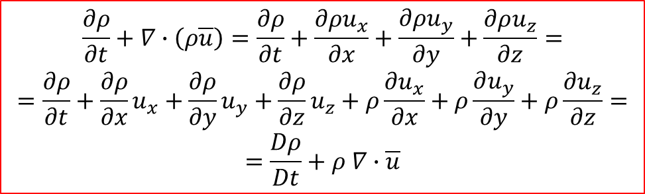


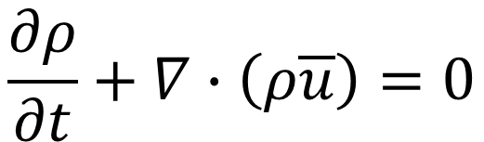
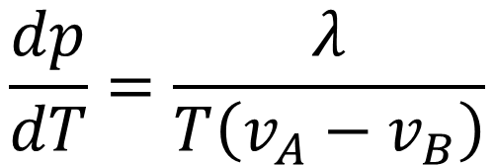

Equazioni di Stato:
Gas
$$p=ρRT$$
Liquidi
$$ρ≡cost$$
Fluidi Bifase
$$\frac{dp}{dT}=\frac{λ}{T\left(v_{A}−v_{B}\right)}$$
Equazione di Continuità
$$\frac{∂ρ}{∂t}+∇∙\left(ρ\overline{u}\right)=\frac{∂ρ}{∂t}+\frac{∂ρu_{x}}{∂x}+\frac{∂ρu_{y}}{∂y}+\frac{∂ρu_{z}}{∂z}=$$
$$=\frac{∂ρ}{∂t}+\frac{∂ρ}{∂x}u_{x}+\frac{∂ρ}{∂y}u_{y}+\frac{∂ρ}{∂z}u_{z}+ρ\frac{∂u_{x}}{∂x}+ρ\frac{∂u_{y}}{∂y}+ρ\frac{∂u_{z}}{∂z}=$$
$$=\frac{Dρ}{Dt}+ρ ∇∙\overline{u}$$
$$\frac{∂ρ}{∂t}+∇∙\left(ρ\overline{u}\right)=0$$
Liquidi
$$∇∙\overline{u}=0$$
Cfr. B, j
Notes:
Il comportamento dei fluidi è descritto dalle equazioni di Navier-Stokes, che rappresentano la sintesi di diverse equazioni. La prima equazione che ci occorre considerare è l’equazione di stato del fluido in esame, che può essere un gas perfetto, che risponde all’equazione di Clapeyron, o reale, dove viene applicata la correzione di Van der Waals, un liquido, dove l’equazione di stato è espressa semplicemente dalla costanza del volume, o da liquidi bifase, in cui lo stato è descritto dall’equazione di Clausius-Clapeyron.
Abbiamo poi l’equazione di Continuità, valida localmente, che in sostanza afferma che in un qualunque volume, la variazione di massa è pari al flusso di massa attraverso la superficie limite. Nel caso specifico dei liquidi, la densità non cambia né nello spazio né nel tempo, per cui l’equazione di continuità si riduce alla solenoidalità della velocità, al pari del campo di induzione magnetica e la corrente elettrica.

Slide 14


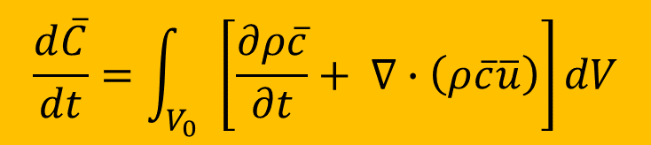
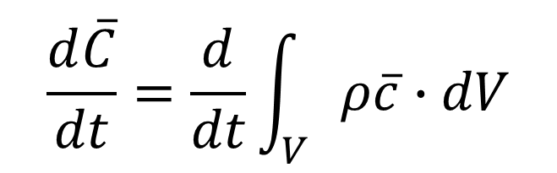


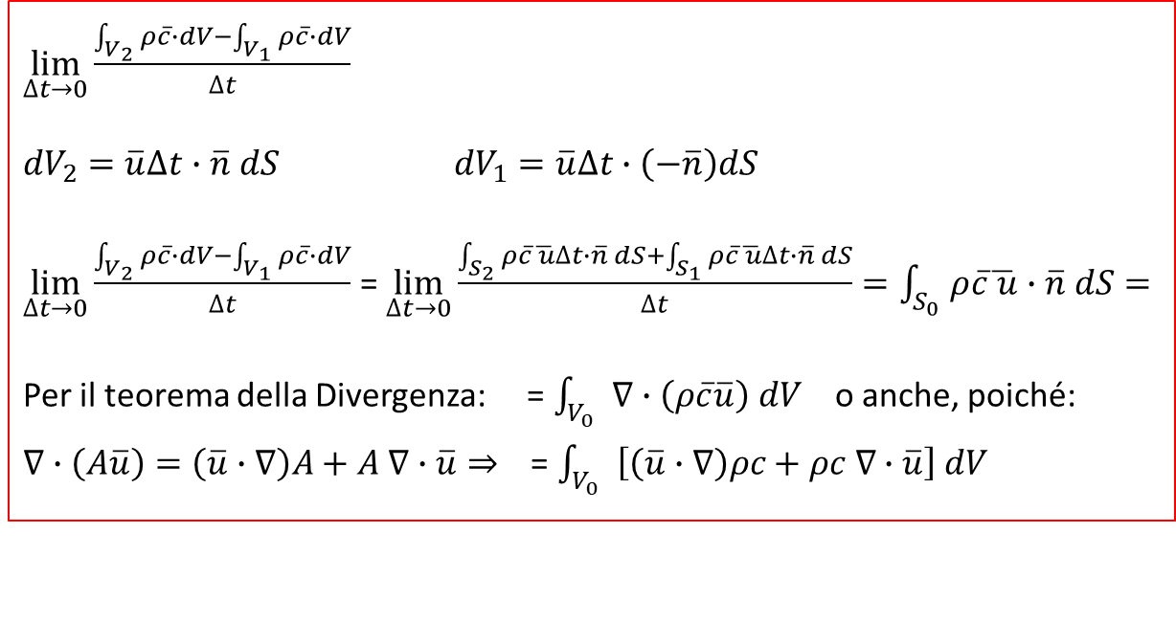
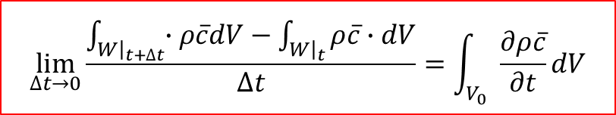



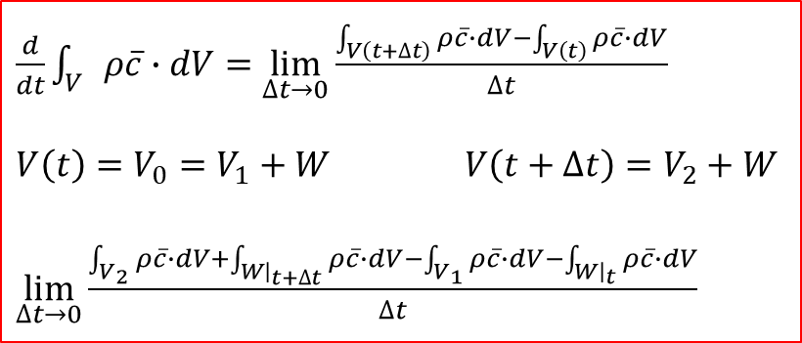

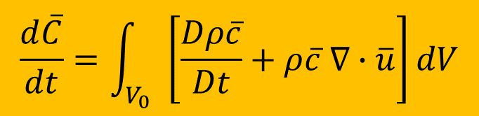



Teorema del Trasporto (Reynolds)
$\frac{d}{dt}\int_{V}{ρ\overline{c}∙dV}=\lim_{∆t→0}{\frac{\int_{V\left(t+∆t\right)}{ρ\overline{c}∙dV}−\int_{V\left(t\right)}{ρ\overline{c}∙dV}}{∆t}}⁡$
$V\left(t\right)=V_{0}=V_{1}+W$ $V\left(t+∆t\right)=V_{2}+W$
$\lim_{∆t→0}{\frac{\int_{V_{2}}{ρ\overline{c}∙dV}+\int_{{\left.W\right|}_{t+∆t}}{ρ\overline{c}∙dV}−\int_{V_{1}}{ρ\overline{c}∙dV}−\int_{{\left.W\right|}_{t}}{ρ\overline{c}∙dV}}{∆t}}$
$$V_{2}$$
$$\frac{d\overline{C}}{dt}=\frac{d}{dt}\int_{V}{ρ\overline{c}∙dV}$$
$$S_{1}$$
$$V_{1}$$
$$S_{2}$$
$$W$$
1
2
3
4
$$\overline{u}$$
$$\overline{n}$$
$$\overline{n}$$
$$dS$$
$$\lim_{∆t→0}{\frac{\int_{{\left.W\right|}_{t+∆t}}{∙ρ\overline{c}dV}−\int_{{\left.W\right|}_{t}}{ρ\overline{c}∙dV}}{∆t}}=\int_{V_{0}}{\frac{∂ρ\overline{c}}{∂t}dV}$$
2
4
$$V\left(t\right)$$
$$V\left(t+∆t\right)$$
$\lim_{∆t→0}{\frac{\int_{V_{2}}{ρ\overline{c}∙dV}−\int_{V_{1}}{ρ\overline{c}∙dV}}{∆t}}$
${dV}_{2}=\overline{u}∆t∙\overline{n} dS$ ${dV}_{1}=\overline{u}∆t∙\left(−\overline{n}\right)dS$
$\lim_{∆t→0}{\frac{\int_{V_{2}}{ρ\overline{c}∙dV}−\int_{V_{1}}{ρ\overline{c}∙dV}}{∆t}}$ = $\lim_{∆t→0}{\frac{\int_{S_{2}}{ρ\overline{c}\overline{ u}∆t∙\overline{n} dS}+\int_{S_{1}}{ρ\overline{c}\overline{ u}∆t∙\overline{n} dS}}{∆t}}=\int_{S_{0}}{ρ\overline{c}\overline{ u}∙\overline{n} dS}=$
Per il teorema della Divergenza: = $\int_{V_{0}}{ ∇∙\left(ρ\overline{c}\overline{u}\right) dV}$ o anche, poiché:
$∇∙\left(A\overline{u}\right)=\left(\overline{u}∙∇\right)A+A ∇∙\overline{u}⇒$ = $\int_{V_{0}}{ \left[\left(\overline{u}∙∇\right)ρc+ρc ∇∙\overline{u}\right] dV}$
1
3
$$\frac{d\overline{C}}{dt}=\int_{V_{0}}{\left[\frac{∂ρ\overline{c}}{∂t}+ ∇∙\left(ρ\overline{c}\overline{u}\right)\right]dV}$$
Oppure:
$$\frac{d\overline{C}}{dt}=\int_{V_{0}}{\left[\frac{Dρ\overline{c}}{Dt}+ρ\overline{c} ∇∙\overline{u}\right]dV}$$
Notes:
Per arrivare a scrivere le equazioni di Navier Stokes abbiamo la necessità di dimostrare prima un teorema fondamentale della fluidodinamica: il Teorema del Trasporto. Questo teorema è valido per qualunque proprietà del fluido riferibile ad una particella elementare del fluido, che può essere tanto scalare quanto vettoriale. Indichiamo con il vettore c questa proprietà, mentre la particella di massa è pari al prodotto della densità per il volume elementare. Integrando sul volume V che racchiude la massa in esame (punto di vista Lagrangiano) otteniamo il valore risultante della proprietà c riferita a tale volume. La derivata rispetto al tempo dell’integrale è, per definizione, il limite del rapporto incrementale tra il valore dell’integrale e l’intervallo di tempo, al tendere di quest’ultimo a zero. Suddividiamo i due integrali a numeratore del rapporto incrementale in due parti, di cui una (volume W) è comune ai due volumi occupati dalla massa negli istanti $t$ e $t+∆t$ rispettivamente, l’altra, $V_{1}$ nell’istante $t$ e $V_{2}$ nell’istante $t+∆t$, è il complemento di W. Otteniamo in questo modo 4 integrali distinti che abbiamo qui contrassegnato con i numeri da 1 a 4. I termini 2 e 4 si riferiscono al medesimo volume, quindi per definizione il loro limite del rapporto incrementale corrisponde alla derivata Euleriana sul volume W, che al tendere di $∆t$ a zero coincide con il volume iniziale $V\left(0\right)=V_{0}$. Il discorso sugli integrali 1 e 3 è leggermente più complicato. Modifichiamo il differenziale degli integrali sui volumi $V_{1}$ e $V_{2}$ considerando cilindri elementari con base infinitesima dS che poggia sulla superficie a sinistra del volume (rispettivamente superfici $S_{1}$ e $S_{2}$ in figura) e altezza pari allo spostamento di dS nell’intervallo di tempo $∆t$. Questa altezza si ottiene moltiplicando scalarmente la normale alla superficie per la velocità nel punto e moltiplicando poi il prodotto per l’intervallo di tempo $∆t$. Con riferimento alla figura, vale la pena far notare che, mentre nella superficie $S_{1}$ il prodotto scalare risulta negativo (la normale è orientata verso sinistra e la velocità verso destra), nel caso della superficie $S_{2}$ tale prodotto è positivo (velocità e normale entrambe verso destra). Per questa ragione, nell’espressione del volume differenziale ${dV}_{1}$compare il segno meno, dovendo il volume essere positivo. Sostituendo questi differenziali negli integrali 1 e 3, l’integrazione viene effettuata ora sulle superfici $S_{1}$ e $S_{2}$ anziché sui volumi $V_{1}$ e $V_{2}$. Come si può osservare, la presenza a numeratore dell’incremento temporale $∆t$ fa sì che tale incremento si semplifica. La dipendenza dall’incremento di tempo esiste ancora, perché da questo dipendono le due superfici $S_{1}$ e $S_{2}$ in cui si divide la superficie totale del volume all’istante iniziale: $S\left(0\right)=S_{0}$. D’altra parte, le funzioni integrande dei due integrali sono formalmente identiche, quindi i due addendi possono esprimersi come un unico integrale esteso a tutta la superficie $S_{0}$. L’integrale rappresenta il flusso della grandezza vettoriale $ρ\overline{c}\overline{ u}$ attraverso la superficie $S_{0}$, per cui possiamo applicare il teorema della divergenza. Sommando questo termine al risultato ottenuto con gli integrali 2 e 4 otteniamo la prima formulazione del T. del trasporto. Grazie alla proprietà della divergenza riportata nella diapositiva, lo stesso teorema può essere espresso facendo comparire la derivata totale (Lagrangiana) anziché quella Euleriana

Slide 15
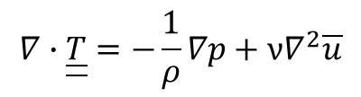
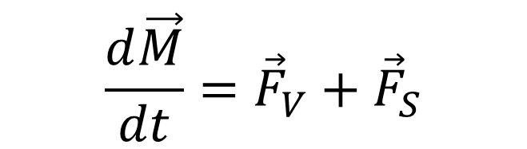
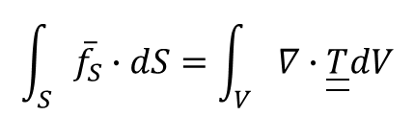
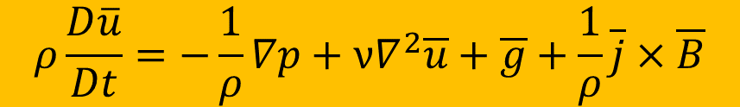


Conservazione della Quantità di Moto:
$$\frac{d\vec{M}}{dt}={\vec{F}}_{V}+{\vec{F}}_{S}$$
$$\frac{d}{dt}\int_{V}{ρ\overline{u} dV} =\int_{V}{ρ{\overline{f}}_{V} dV}+\int_{S}{{\overline{f}}_{S} dS}$$
T. della Divergenza
T. del Trasporto di Reynolds
$$\int_{S}{{\overline{f}}_{S}∙dS}=\int_{V}{∇∙\underline{\underline{T}}dV}$$
$$\frac{d}{dt}\int_{V}{ρ\overline{u} dV}=\int_{V}{\left[\frac{Dρ\overline{u}}{Dt}+ρ\overline{u}\left(∇∙\overline{u}\right)\right]dV}=\int_{V}{ρ\frac{D\overline{u}}{Dt}∙dV}+\int{\overline{u}\left[\frac{Dρ}{Dt}+ρ\left(∇∙\overline{u}\right)\right]∙dV}$$
Eq. di Continuità
$$\int_{V}{\left(ρ\frac{D\overline{u}}{Dt}−ρ{\overline{f}}_{V}−∇∙\underline{\underline{T}}\right)dV}=0 ∀V ⇒ ρ\frac{D\overline{u}}{Dt}=ρ{\overline{f}}_{V}+∇∙\underline{\underline{T}}$$
$$∇∙\underline{\underline{T}}=−\frac{1}{ρ}∇p+ν∇^{2}\overline{u}$$
Fluidi Newtoniani
$$ρ\frac{D\overline{u}}{Dt}=−\frac{1}{ρ}∇p+ν∇^{2}\overline{u}+\overline{g}+\frac{1}{ρ}\overline{j}×\overline{B}$$
$ρ\overline{F}$= $ρ\overline{g}+\overline{j}×\overline{B}$
Gravità + Forza Magnetica
Notes:
Il teorema del trasporto ci permette di scrivere in una forma per noi più comoda l’equazione della conservazione della quantità di moto. Questa relazione rappresenta una generalizzazione dell’equazione che esprime il II Principio della Dinamica, che abbiamo imparato a scrivere per i corpi solidi nella forma $F=m∙a=m∙\frac{dv}{dt}$. Nel caso dei fluidi non è possibile esprimere la II legge in questa forma perché il sistema è formato da una continuità di masse elementari $dm$, ciascuna con una propria velocità e soggetta ad una forza risultante diversa da quelle delle altre. È comunque possibile ragionare in termini di masse elementari integrate sul volume di controllo. La seconda legge si può scrivere portando dentro il segno di derivazione anche la massa: $F=\frac{d\left(mv\right)}{dt}$. La quantità tra parentesi il nome di QUANTITA’ DI MOTO. La II Legge si presta ad un’altra interpretazione: la variazione nel tempo della quantità di moto contenuta nel volume di controllo è pari alla risultante delle forze di volume e a quella delle forze si superficie complessivamente agenti sul volume medesimo. Si osservi come la stessa relazione preveda come caso particolare la II legge applicata ad un corpo solido. Possiamo applicare al I membro dell’equazione il T. del trasporto appena dimostrata, considerando che la grandezza vettoriale moltiplicata per la densità in questo caso è la velocità. Sviluppando la derivata totale del prodotto, otteniamo la somma di due termini. Quello in cui figura la derivata della densità, sommata al termine in cui figura la divergenza della velocità, non è altro che il primo membro dell’equazione di continuità, vista in precedenza, per cui il suo contributo è nullo. Per quanto riguarda il termine cui figurano le forze di superficie, formalmente rappresenta un flusso attraverso la superficie esterna del campo di forze, quindi possiamo applicare il teorema della divergenza, facendo ricorso al tensore degli sforzi. Riordinando i termini, otteniamo un unico integrale volumico che deve essere nullo qualunque sia il volume di controllo. Di conseguenza deve essere nulla dappertutto la funzione integranda. Particolarizzando al caso di fluidi newtoniani, possiamo esprimere la divergenza del tensore secondo la ben nota equazione caratteristica. Allo stesso tempo, possiamo sostituire l’espressione generale delle forze di volume con i termini espliciti. Nel caso di nostro interesse figura sempre un termine della forza di Lorentz, che contiene sempre il contributo dovuto al campo magnetico, mentre di norma non è compreso il campo elettrico, avendo in genere a che fare con plasmi neutri. Un secondo termine che a seconda del problema può essere presente o no è il contributo dovuto alla forza di gravità. Questo non sarà preso in considerazione nei casi in cui il fluido operativo è un gas oppure quando è un liquido ma il processo si sviluppa senza cambio di quota

Slide 16
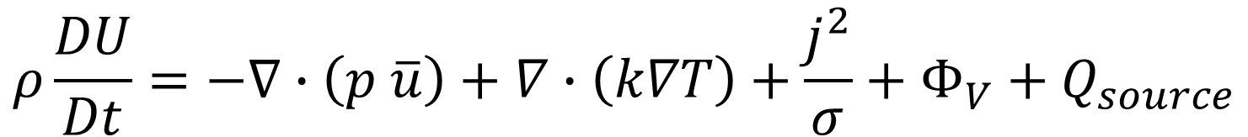
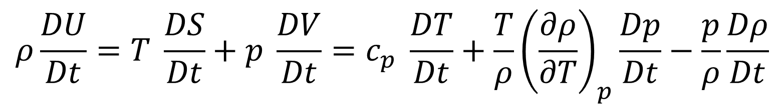
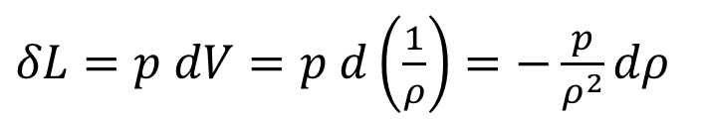

I Legge della Termodinamica
$$dU=δQ+δL$$
Perdite per effetto Joule
Variazione di energia
$$ρ\frac{DU}{Dt}=−∇∙\left(p \overline{u}\right)+∇∙\left(k∇T\right)+\frac{j^{2}}{σ}+Φ_{V}+Q_{source}$$
Diffusione
Lavoro meccanico
Perdite viscose
$$dS=\frac{δQ}{T}={\left(\frac{∂S}{∂T}\right)}_{p}dT+{\left(\frac{∂S}{∂p}\right)}_{T}dp=\frac{c_{p}}{T}dT−{\left(\frac{∂V}{∂T}\right)}_{p}dp=\frac{c_{p}}{T}dT+\frac{1}{ρ^{2}}{\left(\frac{∂ρ}{∂T}\right)}_{p}dp$$
$δL=p dV=p d\left(\frac{1}{ρ}\right)=−\frac{p}{ρ^{2}}dρ$
$$ρ\frac{DU}{Dt}=T \frac{DS}{Dt}+p \frac{DV}{Dt}=c_{p} \frac{DT}{Dt}+\frac{T}{ρ}{\left(\frac{∂ρ}{∂T}\right)}_{p}\frac{Dp}{Dt}−\frac{p}{ρ}\frac{Dρ}{Dt}$$
Notes:
Infine consideriamo l’equazione che esprime la I legge della Termodinamica. La relazione non necessita di passaggi matematici, ma semplicemente di particolarizzare i termini al caso specifico di interesse. La formulazione generale della legge sancisce la conservazione dell’energia, per cui la variazione del contenuto energetico di un sistema è pari alla quantità di energia generata al suo interno più l’energia scambiata con l’esterno. A secondo membro troviamo il lavoro meccanico scambiato con l’esterno, la potenza termica scambiata attraverso la superficie limite, la potenza termica generata all’interno del volume per effetto viscoso e per effetto Joule, e infine l’energia generata internamente al volume, per esempio mediante una reazione chimica. Assumiamo l’ipotesi che questo non avvenga nei casi di nostro interesse. Il flusso termico attraverso la superficie limite avviene per effetto di diffusione se è presente una differenza di temperatura tra interno ed esterno, ossia se è presente un gradiente termico con una componente non nulla in direzione ortogonale alla superficie. Il calore fluisce nella direzione del gradiente di temperatura e con verso opposto, quindi il flusso di calore attraverso la superficie non è altro che il flusso del vettore di calore, proporzionale al gradiente di temperatura a meno della costante k. Come abbiamo avuto occasione di rilevare in contesti diversi da questo, il flusso attraverso una superficie chiusa in forma locale è espressa dalla divergenza. Consideriamo invece due diversi termini che tengono conto della produzione di energia termica internamente al volume di controllo: il primo tiene conto dell’energia trasformata per effetto del passaggio di corrente elettrica e quindi è esprimibile attraverso il termine di Joule. Questo termine si annulla sia in assenza di correnti sia nel caso il mezzo sia considerato con resistenza nulla. Questa assunzione diventa ammissibile per esempio nel caso di plasmi caldi (Fusione Nucleare) o di plasmi rarefatti (vento solare). L’ultimo termine tiene conto delle perdite dovute all’interazione di tipo viscoso interna al mezzo. Anche queste possono essere trascurate se siamo in presenza di gas rarefatti o di velocità molto basse. Il termine a primo membro assume una diversa forma a seconda che il plasma in esame sia un gas o un liquido. In questo corso concentreremo l’attenzione sui plasmi gassosi, per cui analizzeremo questo caso. Come è noto, la variazione di energia interna è pari alla somma del calore e del lavoro scambiato con l’esterno. Per quanto riguarda il segno in particolare del lavoro, si assume positivo quanto è somministrato al sistema. Vale la pena segnalare che è diffusa la convenzione dei Macchinisti, che considerano il fluido come un sistema ingresso-uscita, dove l’ingresso è rappresentato dal calore, quindi positivo quando è entrante, mentre l’uscita è il lavoro prodotto dal fluido, quindi positivo quando è uscente. E’ chiaro quindi che adottando tale convenzione dovremmo cambiare il segno del lavoro nell’espressione della I Legge della Termodinamica. L’espressione del calore può essere dedotta direttamente dalla definizione di Entropia, vista come funzione della pressione e della temperatura. Le due derivate parziali che compaiono nel differenziale totale, nel caso dei gas possono essere espressi nella forma dell’equazione del TdS. Allo stesso modo possiamo esprimere in modo più conveniente il lavoro. Questo ci permette di scrivere il primo membro dell’equazione di bilancio energetico in funzione della variabili del problema.

Slide 17


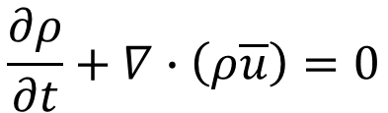
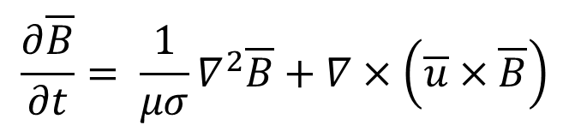
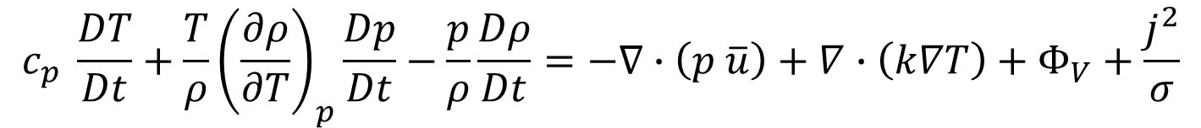
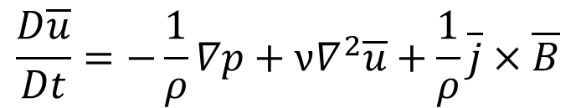

Equazioni MHD
$$∇∙\overline{B}=0$$
Sistema Magnetico
$$μ\overline{j}=∇×\overline{B}$$
$$\frac{∂\overline{B}}{∂t}= \frac{1}{μσ}∇^{2}\overline{B}+∇×\left(\overline{u}×\overline{B}\right)$$
Termini di accoppiamento
$$p=ρRT$$
Sistema Fluidomeccanico
$$\frac{∂ρ}{∂t}+∇∙\left(ρ\overline{u}\right)=0$$
$$\frac{D\overline{u}}{Dt}=−\frac{1}{ρ}∇p+ν∇^{2}\overline{u}+\frac{1}{ρ}\overline{j}×\overline{B}$$
(Trascurata la gravità)
$$c_{p} \frac{DT}{Dt}+\frac{T}{ρ}{\left(\frac{∂ρ}{∂T}\right)}_{p}\frac{Dp}{Dt}−\frac{p}{ρ}\frac{Dρ}{Dt}=−∇∙\left(p \overline{u}\right)+∇∙\left(k∇T\right)+Φ_{V}+\frac{j^{2}}{σ}$$
Bilancio dell’Energia
Notes:
Siamo ora in grado di scrivere il sistema di equazioni che ci permette di studiare i sistemi magnetofluidodinamici. Ribadiamo qui che la forma è stata dedotta per il caso di plasma gassoso. Se dovessimo trattare un plasma liquido le equazioni si semplificano notevolmente a causa dell’incomprimibilità del fluido. Si fa notare anche che i casi in cui il fluido operativo è un liquido rappresentano la maggioranza delle applicazioni MHD. Nondimeno, in questo corso si assume il caso gassoso perché di maggiore interesse per i processi di conversione dell’energia.
Si richiama l’attenzione sui due termini di accoppiamento MHD, vale a dire il termine che dipende dalla velocità nell’equazione dell’induzione, e la forza di Lorentz che figura nell’equazione di Navier-Stokes. Perché si possa parlare di processo MHD occorre che questi due termini siano rilevanti rispetto agli altri addendi che figurano nelle equazioni. Perché questo avvenga è necessario che i valori di velocità, campo magnetico e conducibilità consentano che fenomeni magnetici e fluidodinamici interagiscano. A questo scopo viene definito il parametro di interazione, di cui parleremo nelle prossime diapositive

Slide 18



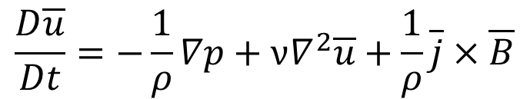
Equazioni MHD
Liquidi
$$∇∙\overline{B}=0$$
$$μ\overline{j}=∇×\overline{B}$$
Sistema Magnetico
$$\frac{∂\overline{B}}{∂t}= \frac{1}{μσ}∇^{2}\overline{B}+∇×\left(\overline{u}×\overline{B}\right)$$
$$ρ=cost$$
Sistema Fluidomeccanico
$$∇∙\overline{u}=0$$
$$\frac{D\overline{u}}{Dt}=−\frac{1}{ρ}∇p+ν∇^{2}\overline{u}+\frac{1}{ρ}\overline{j}×\overline{B}$$
$$C\frac{DT}{Dt}=∇∙\left(k∇T\right)+Φ_{V}+\frac{j^{2}}{σ}$$
Bilancio dell’Energia
Notes:
Le equazioni si semplificano nel caso di liquidi, a partire dall’equazione di stato, che si limita a sancire la costanza della densità. Questo semplifica l’equazione di continuità, che si riduce alla solenoidalità della velocità, al pari dell’induzione B e della densità di corrente. Altra conseguenza è la maggiore semplicità del bilancio dell’energia. Terremo conto di queste semplificazioni quando tratteremo applicazioni con plasmi liquidi, ma il focus di questo seminario riguarda principalmente i processi di conversione dell’energia, che preferibilmente fanno ricorso a fluidi gassosi.

Slide 19









Condizioni al Contorno
$$k_{1}{∇T}^{\left(2\right)}∙\overline{n}=k_{1}{∇T}^{\left(1\right)}∙\overline{n}$$
$${\overline{u}}_{1}={\overline{u}}_{2}$$
1
Senza passaggio di stato
2
Calore Latente
$$k_{1}{∇T}^{\left(2\right)}∙\overline{n}−k_{1}{∇T}^{\left(1\right)}∙\overline{n}=ρL\frac{dx}{dt}$$
Legge di Laplace
$$σ_{ji}^{\left(2\right)}−σ_{ji}^{\left(1\right)}=−γ\left(\frac{1}{R_{1}}+\frac{1}{R_{2}}\right)n_{i}$$
Con passaggio di stato
Fluidi Newtoniani
$${\overline{B}}_{1}∙\overline{n}={\overline{B}}_{2}∙\overline{n}$$
$${\overline{T}}^{\left(2\right)}×\overline{n}={\overline{T}}^{\left(1\right)}×\overline{n}$$
Cont.tà comp.te tang.le
$$p^{\left(2\right)}−p^{\left(1\right)}=γ\left(\frac{1}{R_{1}}+\frac{1}{R_{2}}\right)$$
Dicontinuità
della Pressione
$$H_{t}^{\left(2\right)}=H_{t}^{\left(1\right)}$$
Notes:
I problemi di integrazione necessitano delle condizioni al contorno, ossia i vincoli cui devono sottostare le variabili in corrispondenza delle superfici di discontinuità e le superfici limiti dei domini. Ogni variabile che utilizziamo nel modello obbedisce a diversi vincoli. Per quanto riguarda le grandezze fluidodinamiche e termiche ci si riferisce ad un cilindro che interseca la generica superficie di discontinuità. Il cilindro deve avere base infinitesima e altezza di un ordine di infinitesimo superiore. Per quanto riguarda la velocità, dobbiamo distinguere i casi di superficie permeabile da quello di parete. Nel primo caso il vincolo è che il vettore di velocità si conservi, mentre nella parete impermeabile il valore della velocità è nullo.
Per quanto riguarda le forze di superficie, per mantenere l’equilibrio occorre che ci sia equilibrio tra queste e le tensioni superficiali lungo il bordo dell’elemento di superficie. Nel caso di fluidi Newtoniani questa condizione si riduce alla continuità degli sforzi tangenziali e a una discontinuità della pressione che è tanto minore quanto più la superficie è piana.
Per quanto riguarda la temperatura, la I legge della termodinamica impone la continuità del flusso termico attraverso il cilindro, il che implica che la componente normale del gradiente della temperatura cambi in ragione dei coefficienti di trasmissione dei due materiali. Nondimeno, spesso le superfici separano due fasi tra le quali è presente un passaggio di stato. In questo caso il flusso di calore non è più continuo, ma occorre tenere presente della quantità di calore che corrisponde al passaggio di stato, ossia il calore latente.
Sempre con riferimento al cilindro in figura, per la solenoidalità del campo di induzione magnetica B, questo conserva la componente normale. Viceversa, in virtù della legge di Ampére, salvo i casi in cui la superficie di separazione sia sede di una distribuzione di corrente superficiale, del campo H si conserva la componente tangenziale.

